Slide 1
Презентация спринта команды «ВЮМНД»

Slide 2
Первоначальная доска задач
Нужно сделать | В работе | Сделано
История изменений заказа
Сайт для демонстрации моделей и цветов
Определение стоимости
Интерфейс «Снабженца»
Отмена заказа

Slide 3
Распределение задач
Юра | Разобраться с «Отменой заказа»
Виктор | Создать сайт и разобраться с определением стоимости
Марина | Сделать интерфейс «Снабженца»
Данара | Сделать «Историю изменений заказа»
Никита | Сделать «Историю изменений заказа». презентацию

Slide 4

Итоги спринта
Добавлена в БД таблица с историей изменений заказа
Сделано окно Снабженца
Основные окна для склада, закупок и заявок
Окна для информации о поставке, для введения даты и выбора файла
Начата работа по «Отмены заказа» и «История изменений заказа»

Slide 5



Итоговая доска задач
Нужно сделать | В работе | Сделано
История изменений заказа
Сайт для демонстрации моделей и цветов
Определение стоимости
Интерфейс «Снабженца»
Отмена заказа

Slide 6
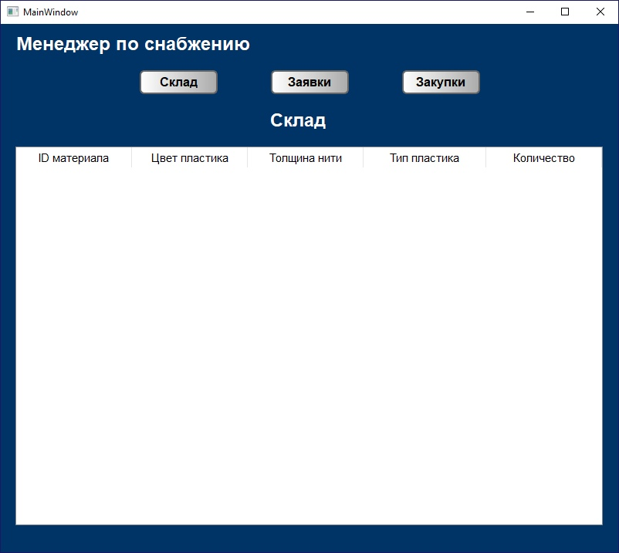
Окно снабженца

Slide 7
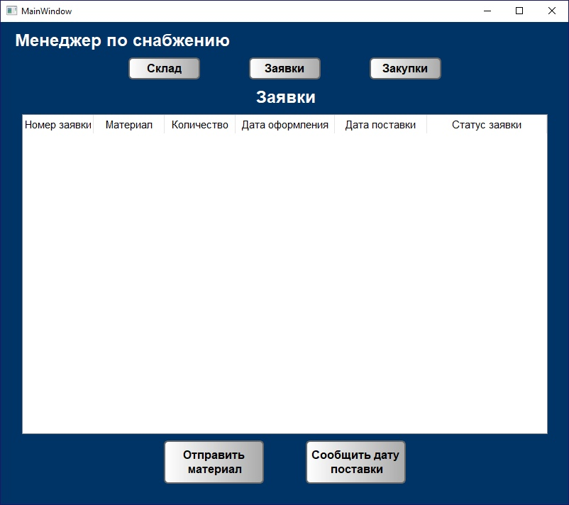
Окно снабженца

Slide 8
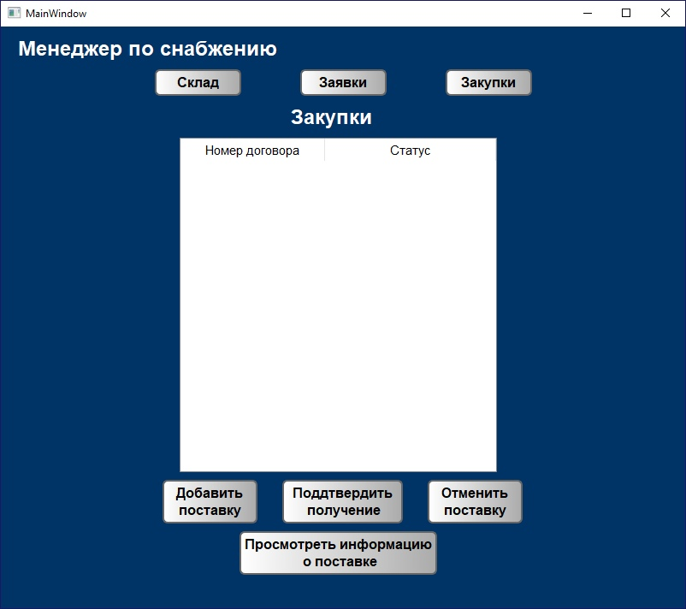
Окно снабженца

Slide 9
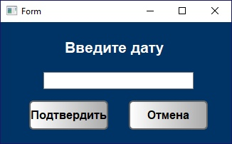
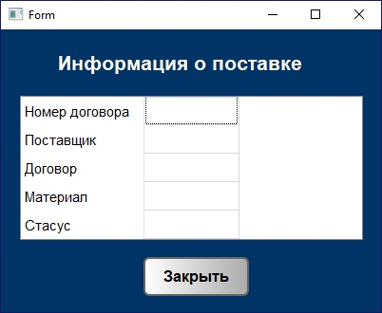
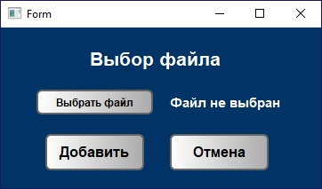
Дополнительные окна снабженца

